Slide 1


Ist MFA genug? Was ist Passwordless?
Florian Salzmann
26. Januar 2022

Slide 2
Themen
Authentifizierungs Methoden
MFA / Password-less / TAP
Authentication Strength
User Onboarding
Demos

Slide 3

Florian
From
Focus
Wil SG
Microsoft 365 Cloud, MEM
My Blog
Hobbies
scloud.work
Reisen, Smart Home und Wein

Slide 4
Ist MFA = MFA?

Slide 5
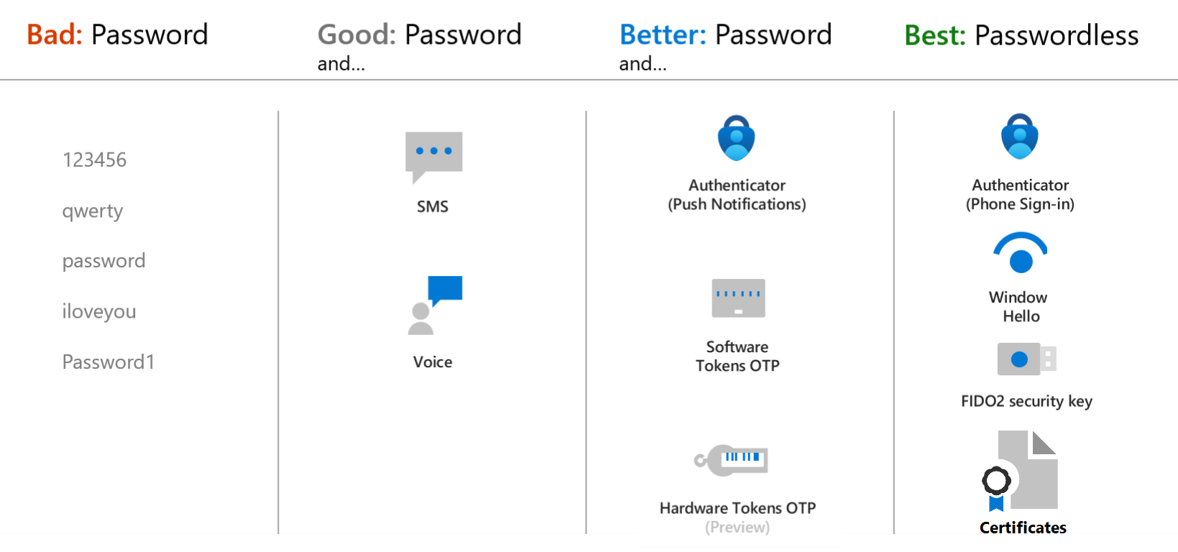
Authentifizierungs Methoden
Quelle: https://learn.microsoft.com/de-de/azure/active-directory/authentication/concept-authentication-methods

Slide 6
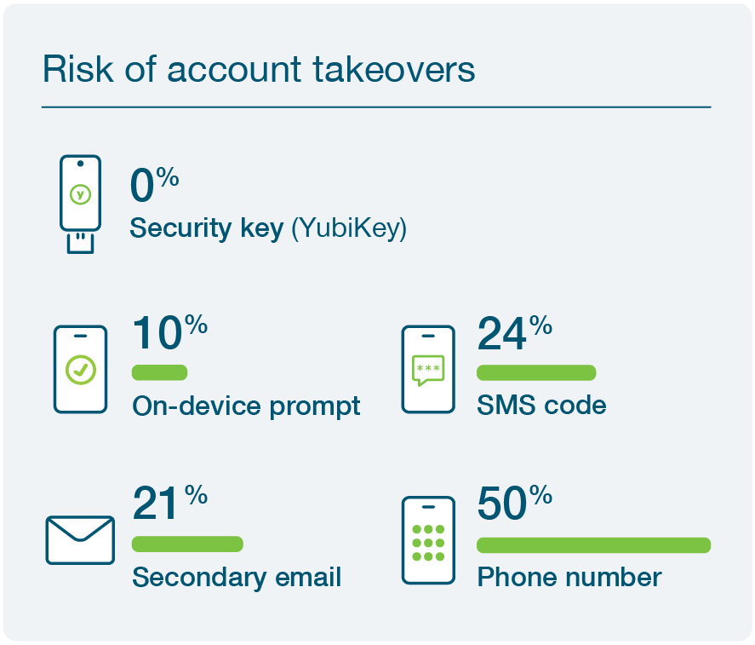
MFA Methoden und Risiken
SMS Phising
Abfangen von E-Mails
MFA Fatigue
Benutzer drücken «einfach OK»
Quelle: https://www.yubico.com/solutions/multi-factor-authentication/

Slide 7
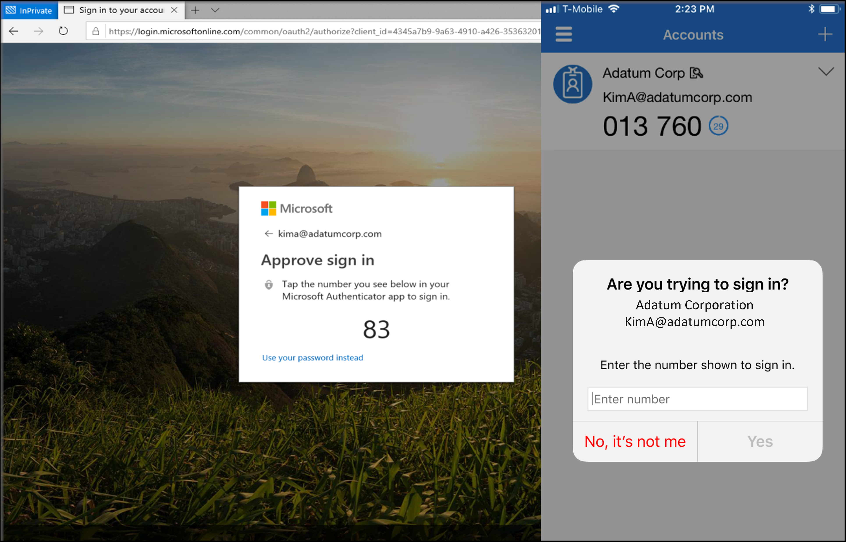
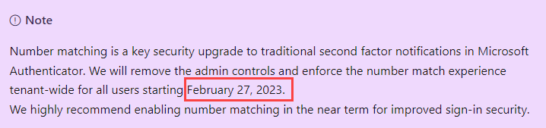
MFA Prompt schützen Number matching

Slide 8
Password-less Optionen
Windows Hello for Business
Microsoft Authenticator App
FIDO2 Security Keys

Slide 9
Conditional Access Authentication Strength
Definieren, welcher zweite Faktor für einen Zuriff genutzt wird
Schwache/Ungewünschte Methoden unterbinden
Höheren Schutz für spezifische Appliaktionen anfordern
Verfügbare Abstufungen
MFA (alle)
Passwordless (FIDO2, WHfB, Zertifikat, MS Authentificator)
Phising-resistant (FIDO2, WHfB, Zertifikat)
Benutzerdefinierte Definitionen möglich

Slide 10
User Onboarding Temporary Access Pass + FIDO2 Key
Passwort ist dem Benutzer nie bekannt
TAP ist nur für eine begränzte Zeit gültig
auch einmal Nutzung möglich (nicht empfohlen)

Slide 11
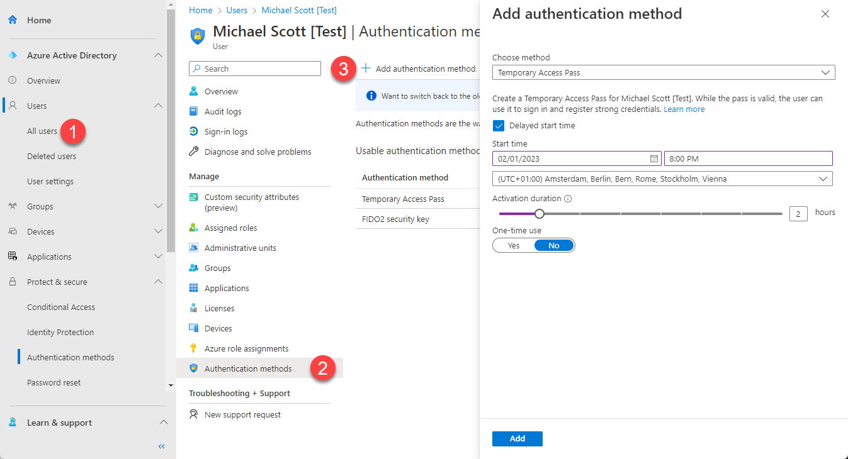

Slide 12
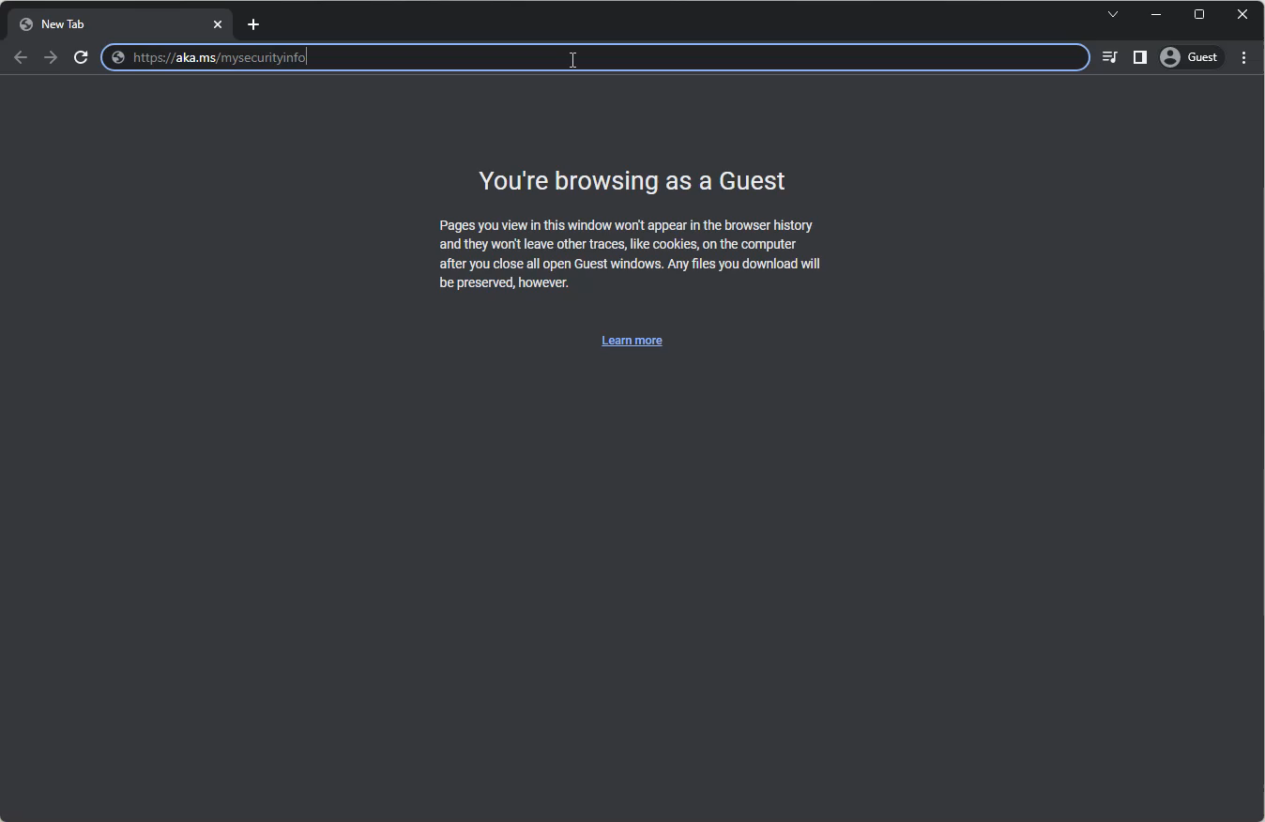

Slide 13
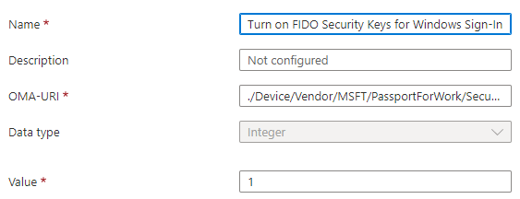
Konfiguration Windows Login
Custom Profil für die Aktivierung
OMA-URI: ./Device/Vendor/MSFT/PassportForWork/SecurityKey/UseSecurityKeyForSignin
Data Type: Integer
Value: 1

Slide 14


DEMO
Notes:
Login FIDO2 mit Finger
Login FIDO2 Mobile App
Login FIDO2 mit PIN
Login im Browser, FIDO Finger
Aktivierung von TAP und Key
CA Auth Strength
Custom, Achtung TAP nicht komplett ausschliessen Registrierungs Policy erstellen
Intune Policy, Security Key
CA Log

Slide 15
Benutzer Informationen
Vorlagen von Microsoft (English): https://www.microsoft.com/en-us/download/details.aspx?id=57600

Slide 16

Fragen?

Slide 17


Enabling your success.

